Slide 1
Coffee and Developer
상병 김정원

Slide 2
pro·​gram·​mer[ˈprō-ˌgra-mər] noun. An organism that turns coffee into code.

Slide 3
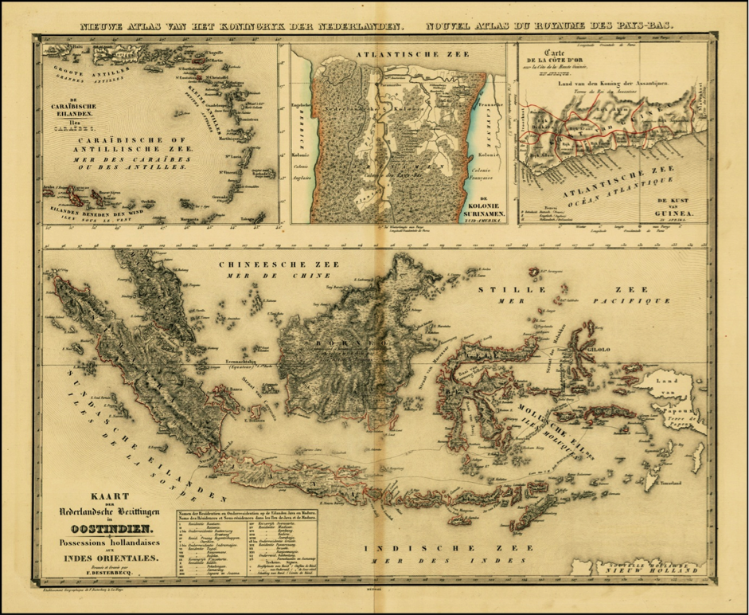
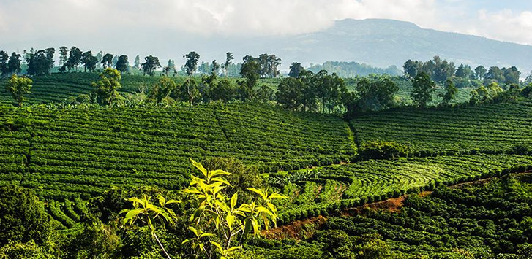

Slide 4
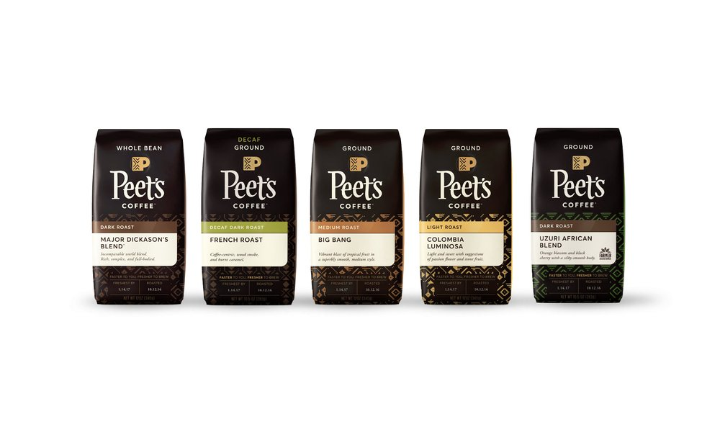

Slide 5


Slide 6
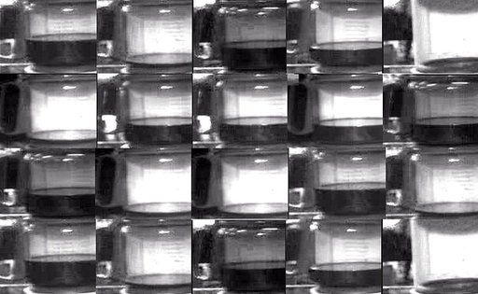
Trojan Room Coffee Pot

Slide 7
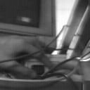

Slide 8
HTCPCP in RFC 2324 HyperText Coffee Pot Control Protocol

Slide 9
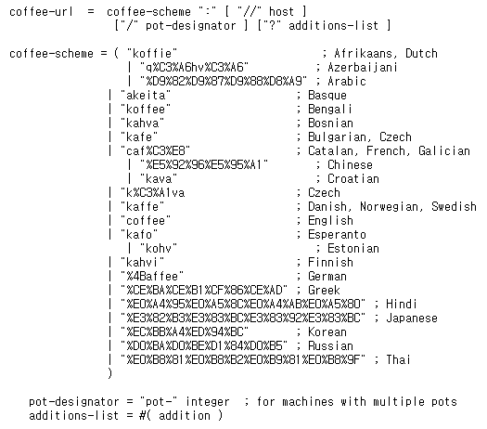
Coffee URI scheme

Slide 10
HTCPCP Method
BREW (== POST)
GET
PROPFIND
WHEN

Slide 11
추가된 헤더
Accept-Additions: 추가할 첨가물
우유 (크림/반반/우유/저지방우유/무지방우유/비 유제품)
시럽 (바닐라/아몬드/라즈베리/초콜릿)
술 (위스키/럼/칼루아/아쿠아비트)
"No options were given for decaffeinated coffee. What's the point?"
디카페인 커피에 대한 옵션은 없다. 굳이 왜 필요해?

Slide 12
HTCPCP Status Code
Error Code
406 Not Accepted Accept-Additions에 요청된 사항을 받아들일 수 없음.
418 I'm a teapot 이 주전자는 찻주전자기 때문에 커피를 내릴 수 없음.

Slide 13
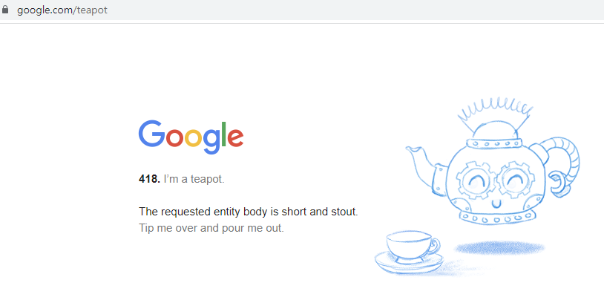
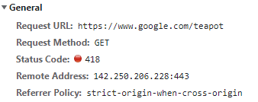
418 I'm a teapot
웹 표준은 아니지만...
Google 이스터에그, MDN Docs, Python, Go, Node.js....

Slide 14

Mark Nottingham
IETF HTTP Working Group 의장

Slide 15
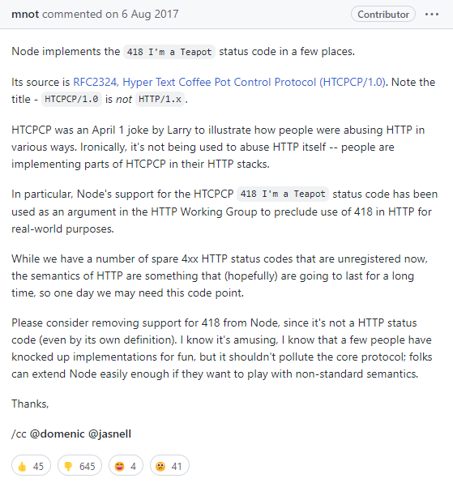
“웹 표준이 아니니 삭제해줘”
대충 농담인 거 알고 너네가 좋아하는 거 아는데 표준 아닌 건 너네도 알거고 나중에 이거 실제로 써야 할 수도 있고 아무튼 지우는 게 좋을 거란 말
하지만, 사람들의 압도적인 반대

Slide 16
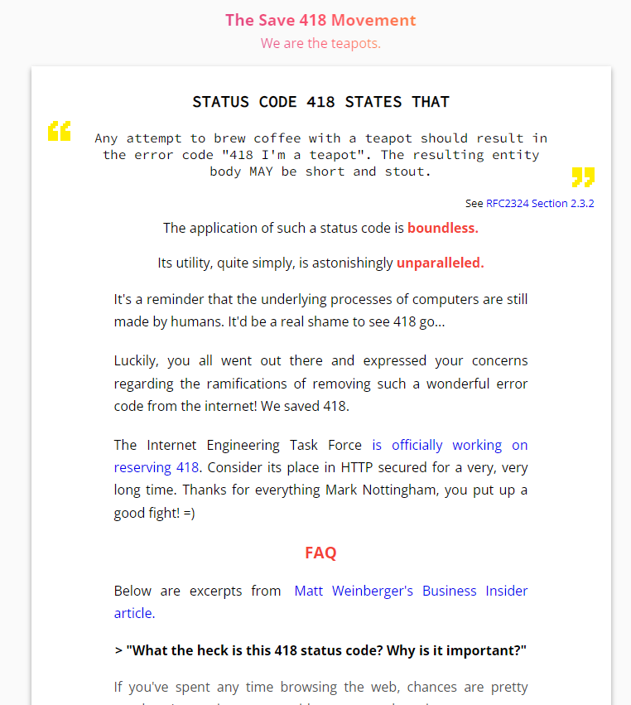
Save 418
“우리는 Teapot이다.”
결국 418 코드는 표준에 “예약된 코드“ 로 등록되면서 미래에 다른 용도로 사용되지 않음이 약속됨

Slide 17
What is Coffee for Developer?

Slide 18
Energy

Slide 19
Culture

Slide 20
감사합니다

